Slide 1
RADICACIÓN NOVEDADES PAGINA WEB SANITAS

Slide 2

RADICACIÓN NOVEDADES
Ingrese a www.epssanitas.com

Slide 3
RADICACIÓN NOVEDADES
En la opción “EMPLEADORES” de click en “Novedades a la afiliación”

Slide 4
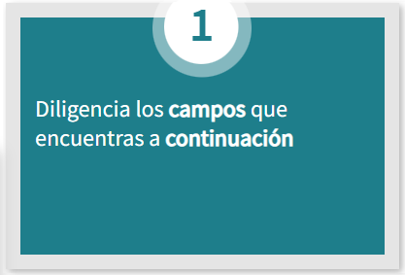
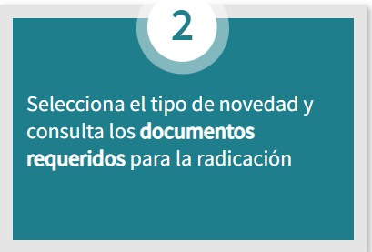
RADICACIÓN NOVEDADES
Diligencie los campos requeridos y escoja la opción “CAMBIO DE EMPLEADOR”

Slide 5
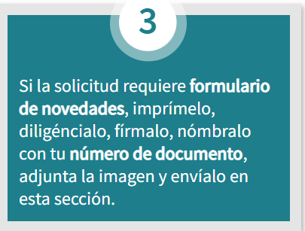
RADICACIÓN NOVEDADES
Descargue el formulario

Slide 6
RADICACIÓN NOVEDADES
Imprímelo, diligéncialo, fírmalo, nómbralo el archivo con el No de documento del afiliado

Slide 7
RADICACIÓN NOVEDADES
Adjunta la imagen

Slide 8
RADICACIÓN NOVEDADES
Envialo

Slide 9
RADICACIÓN NOVEDADES
El formulario que diligenciaste, te sirve para adjuntar a la carpeta del afiliado, como soporte en caso de auditoria
Guarda el No de radicado para seguimiento y a tu correo electrónico, recibirás la respuesta en 3 días hábiles.

Slide 10
RADICACIÓN NOVEDADES
Después del tercer día hábil, podrás validar por la oficina virtual de empleadores, el vinculo con tu trabajador

Slide 11
GRACIAS

